Slide 1
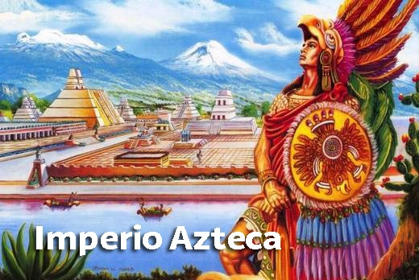
“EL DESARROLLO CULTURAL”
Profesora: Romina Escalona Núñez
Asignatura: Historia y Geografía
Curso: 4° Básico
“LA ANTIGUA CIVILIZACIÓN AZTECA”

Slide 2
OBJETIVO DE APRENDIZAJE:
Identificar las características de la Vida Cotidiana, desarrollo Cultural y forma de Religión de los Antiguos Aztecas, observando video y PPT explicativo, luego responden preguntas mediante guía de aprendizaje.

Slide 3
¿Qué haremos en esta clase?
Observa el video sobre la diferencia entre la Civilización Maya y Azteca.
Escucha la explicación de tu profesora y recuerda que para hacer preguntas o participar debes utilizar tus tarjetas.
Realizarás las actividades de la guía de aprendizaje.

Slide 4
Antes de comenzar…
¿Qué entiendes por Identificar?
¿Recuerdas la forma de Religión que tenían los Antiguos Mayas, será la misma forma de la Civilización Azteca?
¿Sabes cuáles fueron los avances culturales de la Civilización Azteca?

Slide 5
OBSERVA EL SIGUIENTE VIDEO…

Slide 6
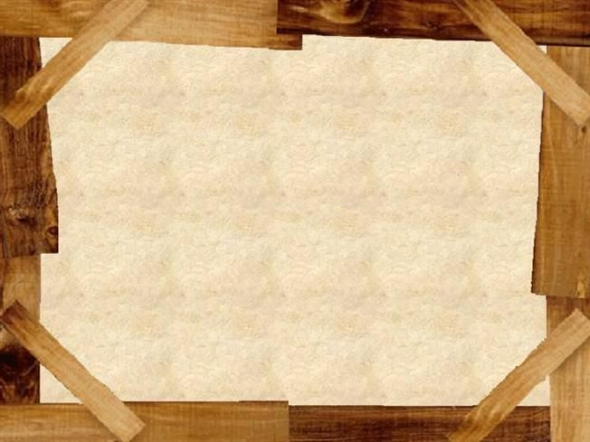
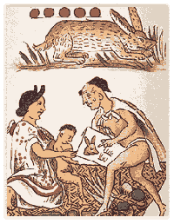
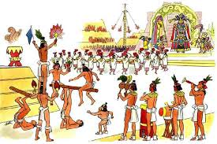
VIDA COTIDIANA DE LOS AZTECAS
La vida de gran parte de los Aztecas, era austera y estaba regulada por rígidas normas de convivencia. La Educación, durante gran parte de la niñez, era impartida por los padres en los hogares. Allí los niños y niñas aprendían modales y tareas relacionadas con sus sexos.
Las niñas se preparaban para las labores del hogar y para ciertas actividades económicas. Los niños en cambio, lo hacían para las funciones del grupo social al cual pertenecían y para la guerra. Estos, ingresaban a escuelas formales a partir de los 15 años, una para los nobles y otra para los demás grupos sociales.

Slide 7
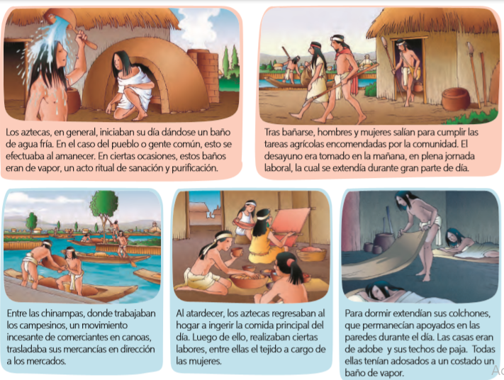

Slide 8
DESARROLLO CULTURAL AZTECA

Slide 10
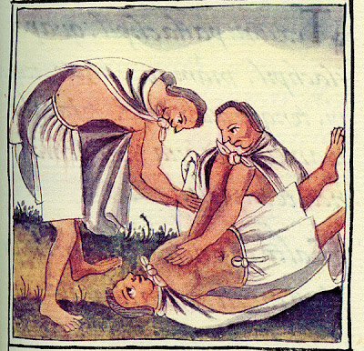
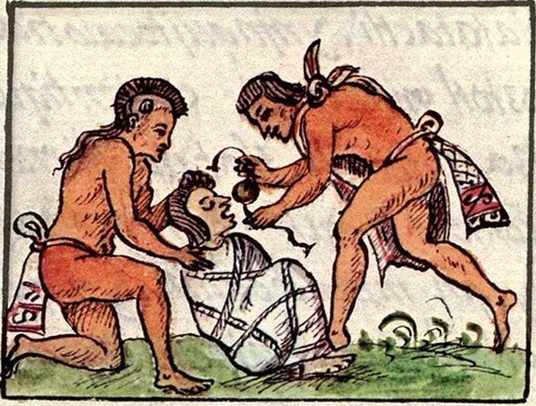
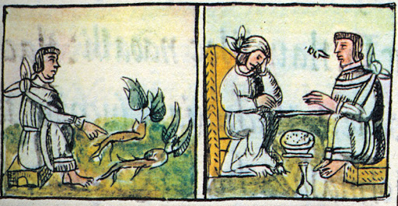
MEDICINA
Con su conocimiento de la Naturaleza distinguieron propiedades curativas en diversas plantas.
Los sacrificios humanos religiosos (que incluían la extracción del corazón) favorecieron un buen conocimiento de Anatomía.
Sabían curar fracturas, mordeduras de serpientes. Posiblemente hubo un “odontólogo” encargado de realizar deformaciones dentales.

Slide 11
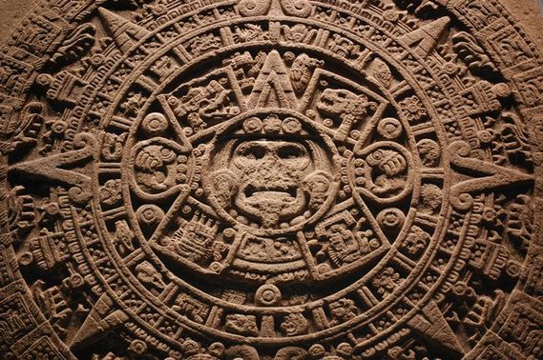
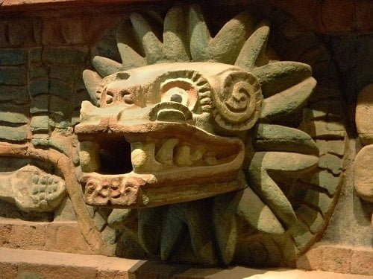
ARTE: ESCULTURAS
Construyeron Pirámides Escalonadas.
Realizaban esculturas de diversos tamaños, donde plasmaban temas religiosos o de la naturaleza.
Se usó la piedra y la madera, en ocasiones se enriquecían con pinturas de colores.

Slide 12
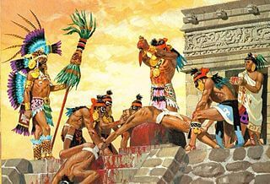
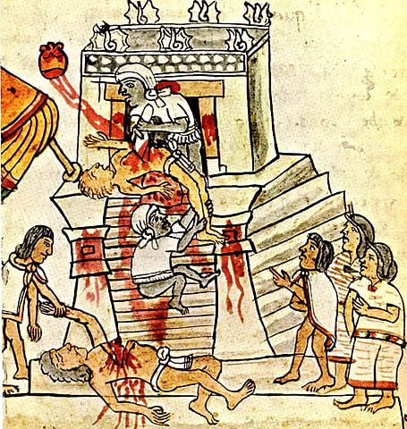
LA RELIGION AZTECA
Eran POLITEÍSTAS.
Realizaban varios rituales, entre ellos sacrificios humanos.
Este tipo de ritos, era parte central de sus fiestas religiosas, en las que también se realizaban banquetes, bailes y juegos.

Slide 14
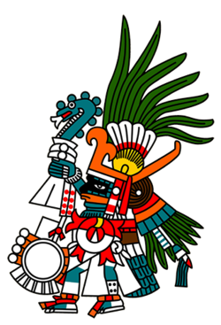
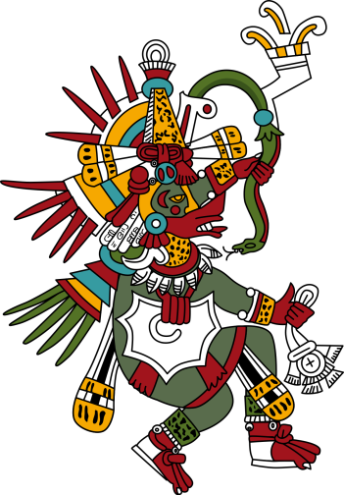
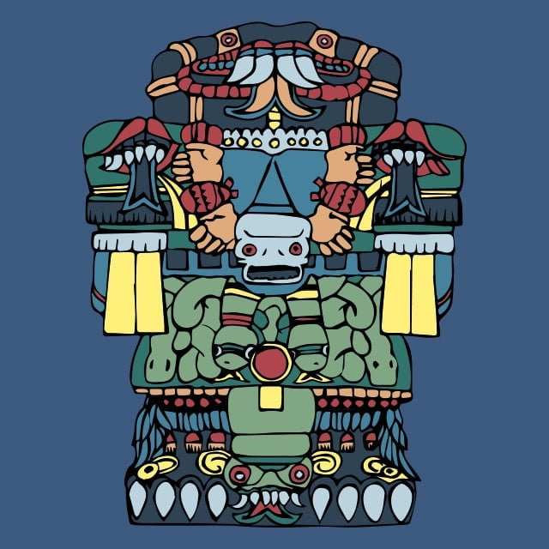
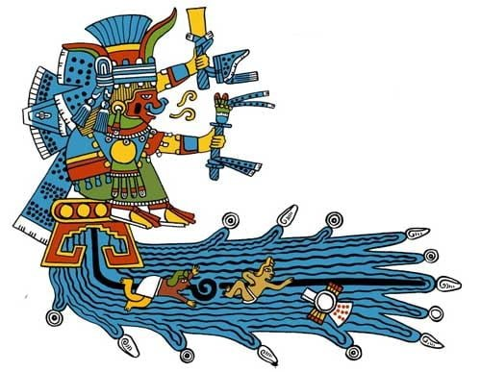
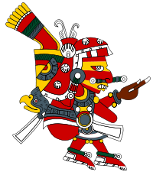
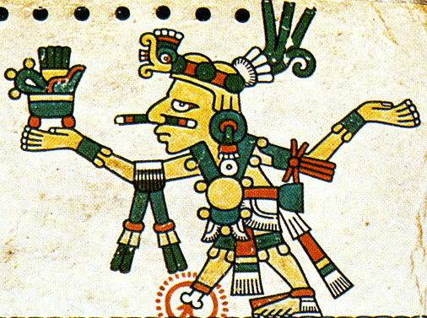
QUETZALCÓATL
Dios del viento, creador de los seres humanos
COATLICUE
Diosa de la Tierra, de la fertilidad, de la vida y de la muerta
HUITZILOPOCHTLI
Dios de la guerra y del sol
TLÁLOC
Dios de la lluvia y el rayo
TEZCATLIPOCA
Dios del cielo nocturno, patrón de los hechiceros, inventor del fuego
XIPE TÓTEC
Dios de la agricultura y los orfebres

Slide 15
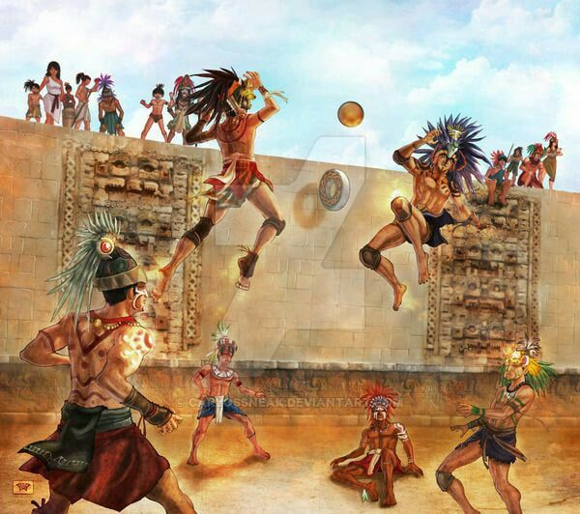
EL JUEGO DE LA PELOTA
El juego de la Pelota o Tachtli, muy difundido en Mesoamérica.
Consistía en el enfrentamiento de dos equipos, que deben introducir, con golpes de caderas, una pelota de caucho en unos aros laterales de piedra.

Slide 16
Ahora, te invito a desarrollar las siguientes actividades de tú guía de aprendizaje.

